Slide 1
Дидактическая игра «Приключения Винни -Пуха»
8
6
.

Slide 2
Цель игры: закрепление порядкового и количественного счета
Задачи:
-закреплять порядковый и количественный счет в пределах 10;
-упражнять в умении соотносить цифру с количеством предметов;
-развивать внимание, память.

Slide 3
Однажды Винни- Пух отправился в гости к ослику Иа.
По дороге он решил сосчитать все что увидит. Помоги ему , дружок.

Slide 4
Помоги Винни- Пуху сосчитать бабочек.
5
10
8
Не верно
Не верно
Правильно

Slide 5
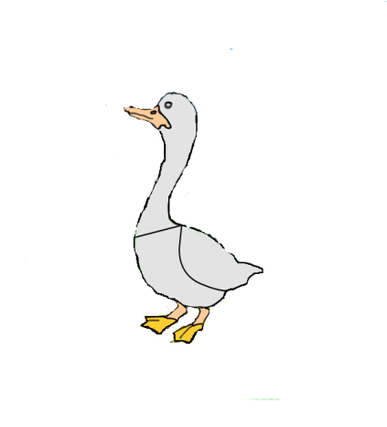
Сосчитай гусят
4
Не верно
5
Правильно
7
Не верно

Slide 6
правильно
6
7
Не верно
5
Не верно
Сосчитай рыбок в озере

Slide 7
7
правильно
9
Не верно
8
Не верно
Сосчитай звездочки

Slide 8
Вот Винни -Пух и пришел к ослику. Давай вместе с друзьями посчитаем от 1 до 10.
1
10
2
3
4
5
6
7
8
9

Slide 9
1
2
3
4
5

